Slide 1
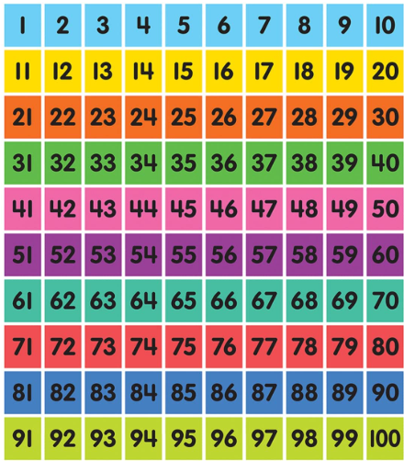
Þraut 2
Finndu heiltölu sem er:
  minni en 100,
  margfeldi af 3,
  margfeldi af 5,
  oddatala og
summa tölustafanna er oddatala.

